Slide 1


Slide 2
Brno a udržitelnost
Téma otevíráme v návaznosti na SKKO, ale není to novinka, už se také děje…
Ozelenění nádvoří Divadla Radost

Slide 3
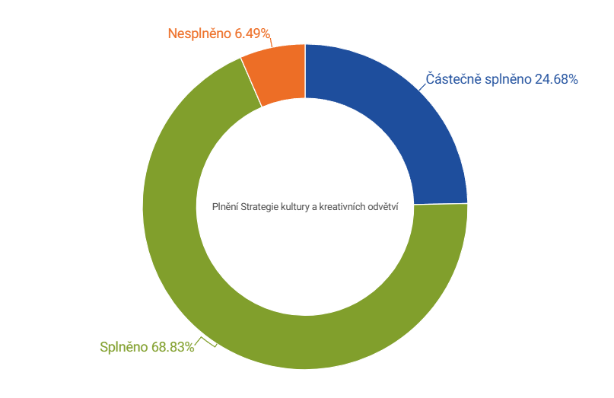
Evaluace Strategie kultury a kreativních odvětví
Kompletní zpráva bude k dispozici na BKF 23.9. 2025.
V SKKO se projevily události jako COVID, EHMK, energetická krize/válka…
Víte, že plnění Strategie kultury a kreativních odvětví průběžně zveřejňujeme?
    2021-2022 https://kultura.brno.cz/akcni-plan-2021-2022/
    2023 https://kultura.brno.cz/strategicke-ohlednuti-za-rokem-2023/
    2024 https://kultura.brno.cz/jak-se-nam-dari-plnit-strategii-kultury-a-kreativnich-odvetvi-ohlednuti-za-rokem-2024/

Slide 4
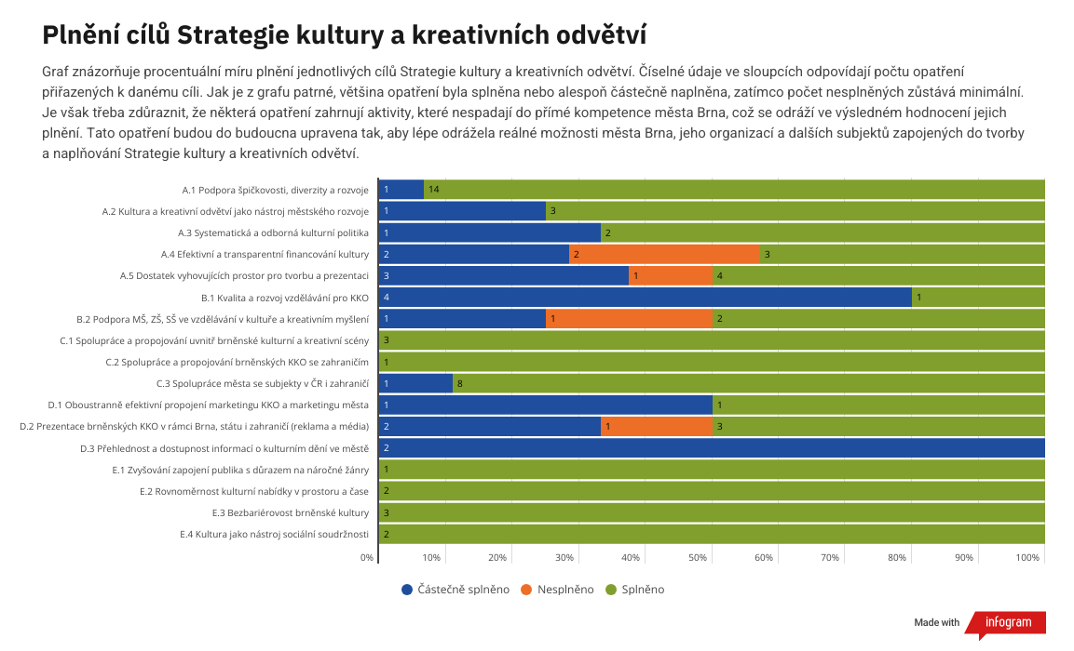

Slide 5
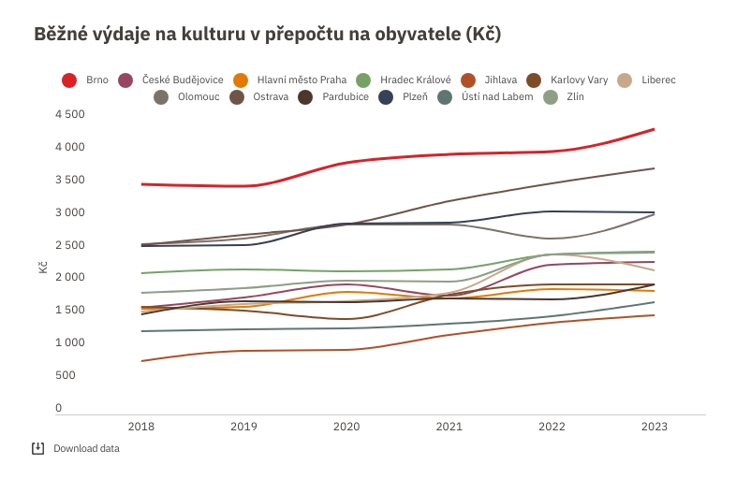
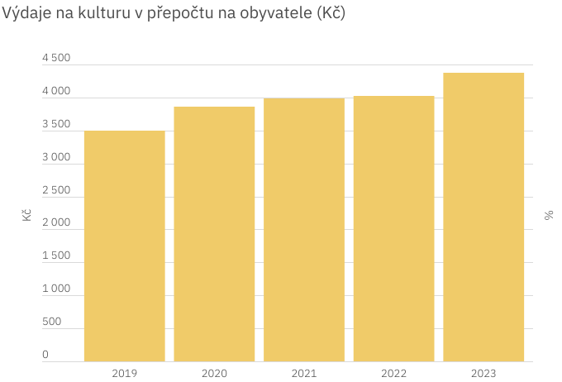
Finanční podpora kultury? Nejvyšší mezi krajskými městy per capita!

Slide 6
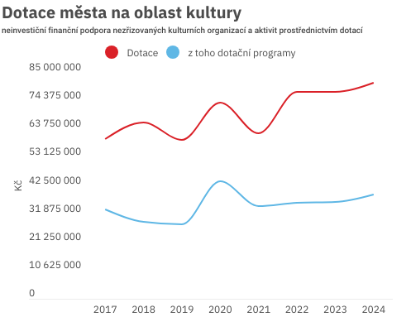
Kultura na data.brno.cz
Financování kultury v Brně - https://data.brno.cz/pages/financovani-kultury
Financování kultury v krajských městech: Jak si stojí Brno a jaké jsou trendy? - https://data.brno.cz/pages/srovnani-financovani-kultury
Vývoj festivalové scény v Brně: Statistika, financování, dopady - https://data.brno.cz/pages/festivaly
Kulturní příspěvkové organizace města Brna a jejich financování - https://data.brno.cz/pages/prispevkovky-financovani

Slide 7
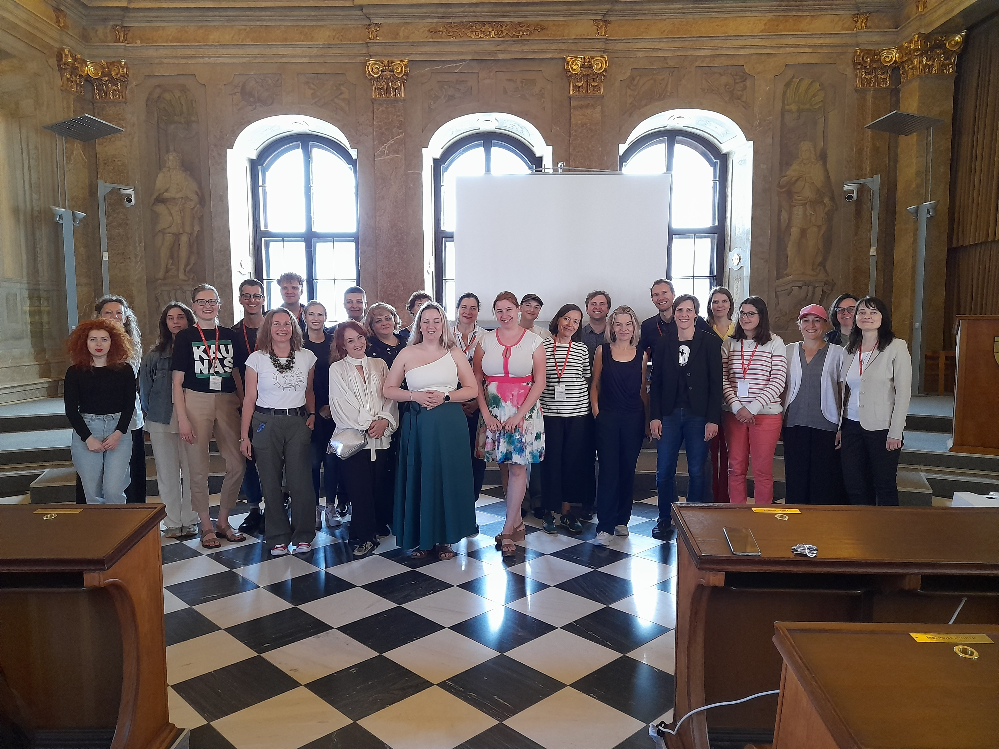
Rozvoj mezinárodní spolupráce
Titul EHMK jsme možná nezískali, ale brand Brna jako kulturního města Brna ano!
Dny partnerských měst červen 2024
Evropské hlavní Vánoce 2024
Mezinárodní sítě Culture Next a Eurocities
Nový rezidenční program KREILU (ilustrátoři) a rezidence pro spisovatele a překladatele.
Pořadatelé kulturního fóra Eurocities 24.-26. 9. 2025!

Slide 8
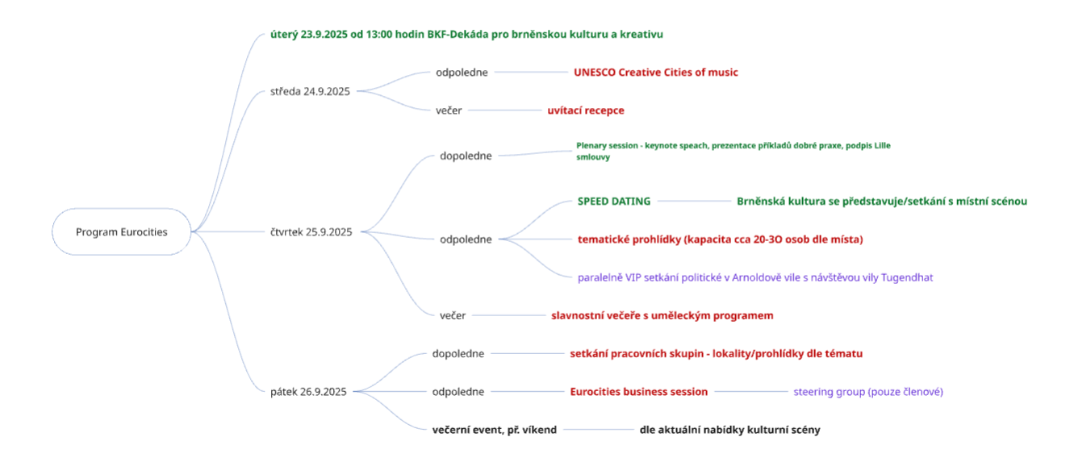
Eurocities Brno Culture Forum
Akce pro mezinárodní účastníky?
Pište na: pavlica.lukas@brno.cz
Forma – termín, slevový kód, odkaz na registraci/ticket portál v anglickém jazyce

Slide 9
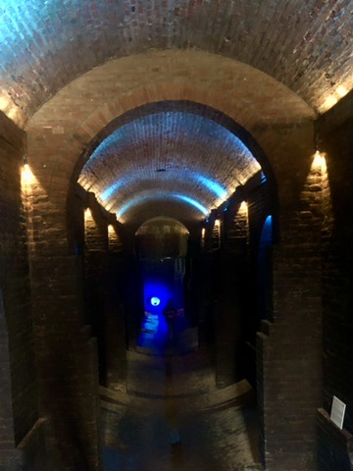
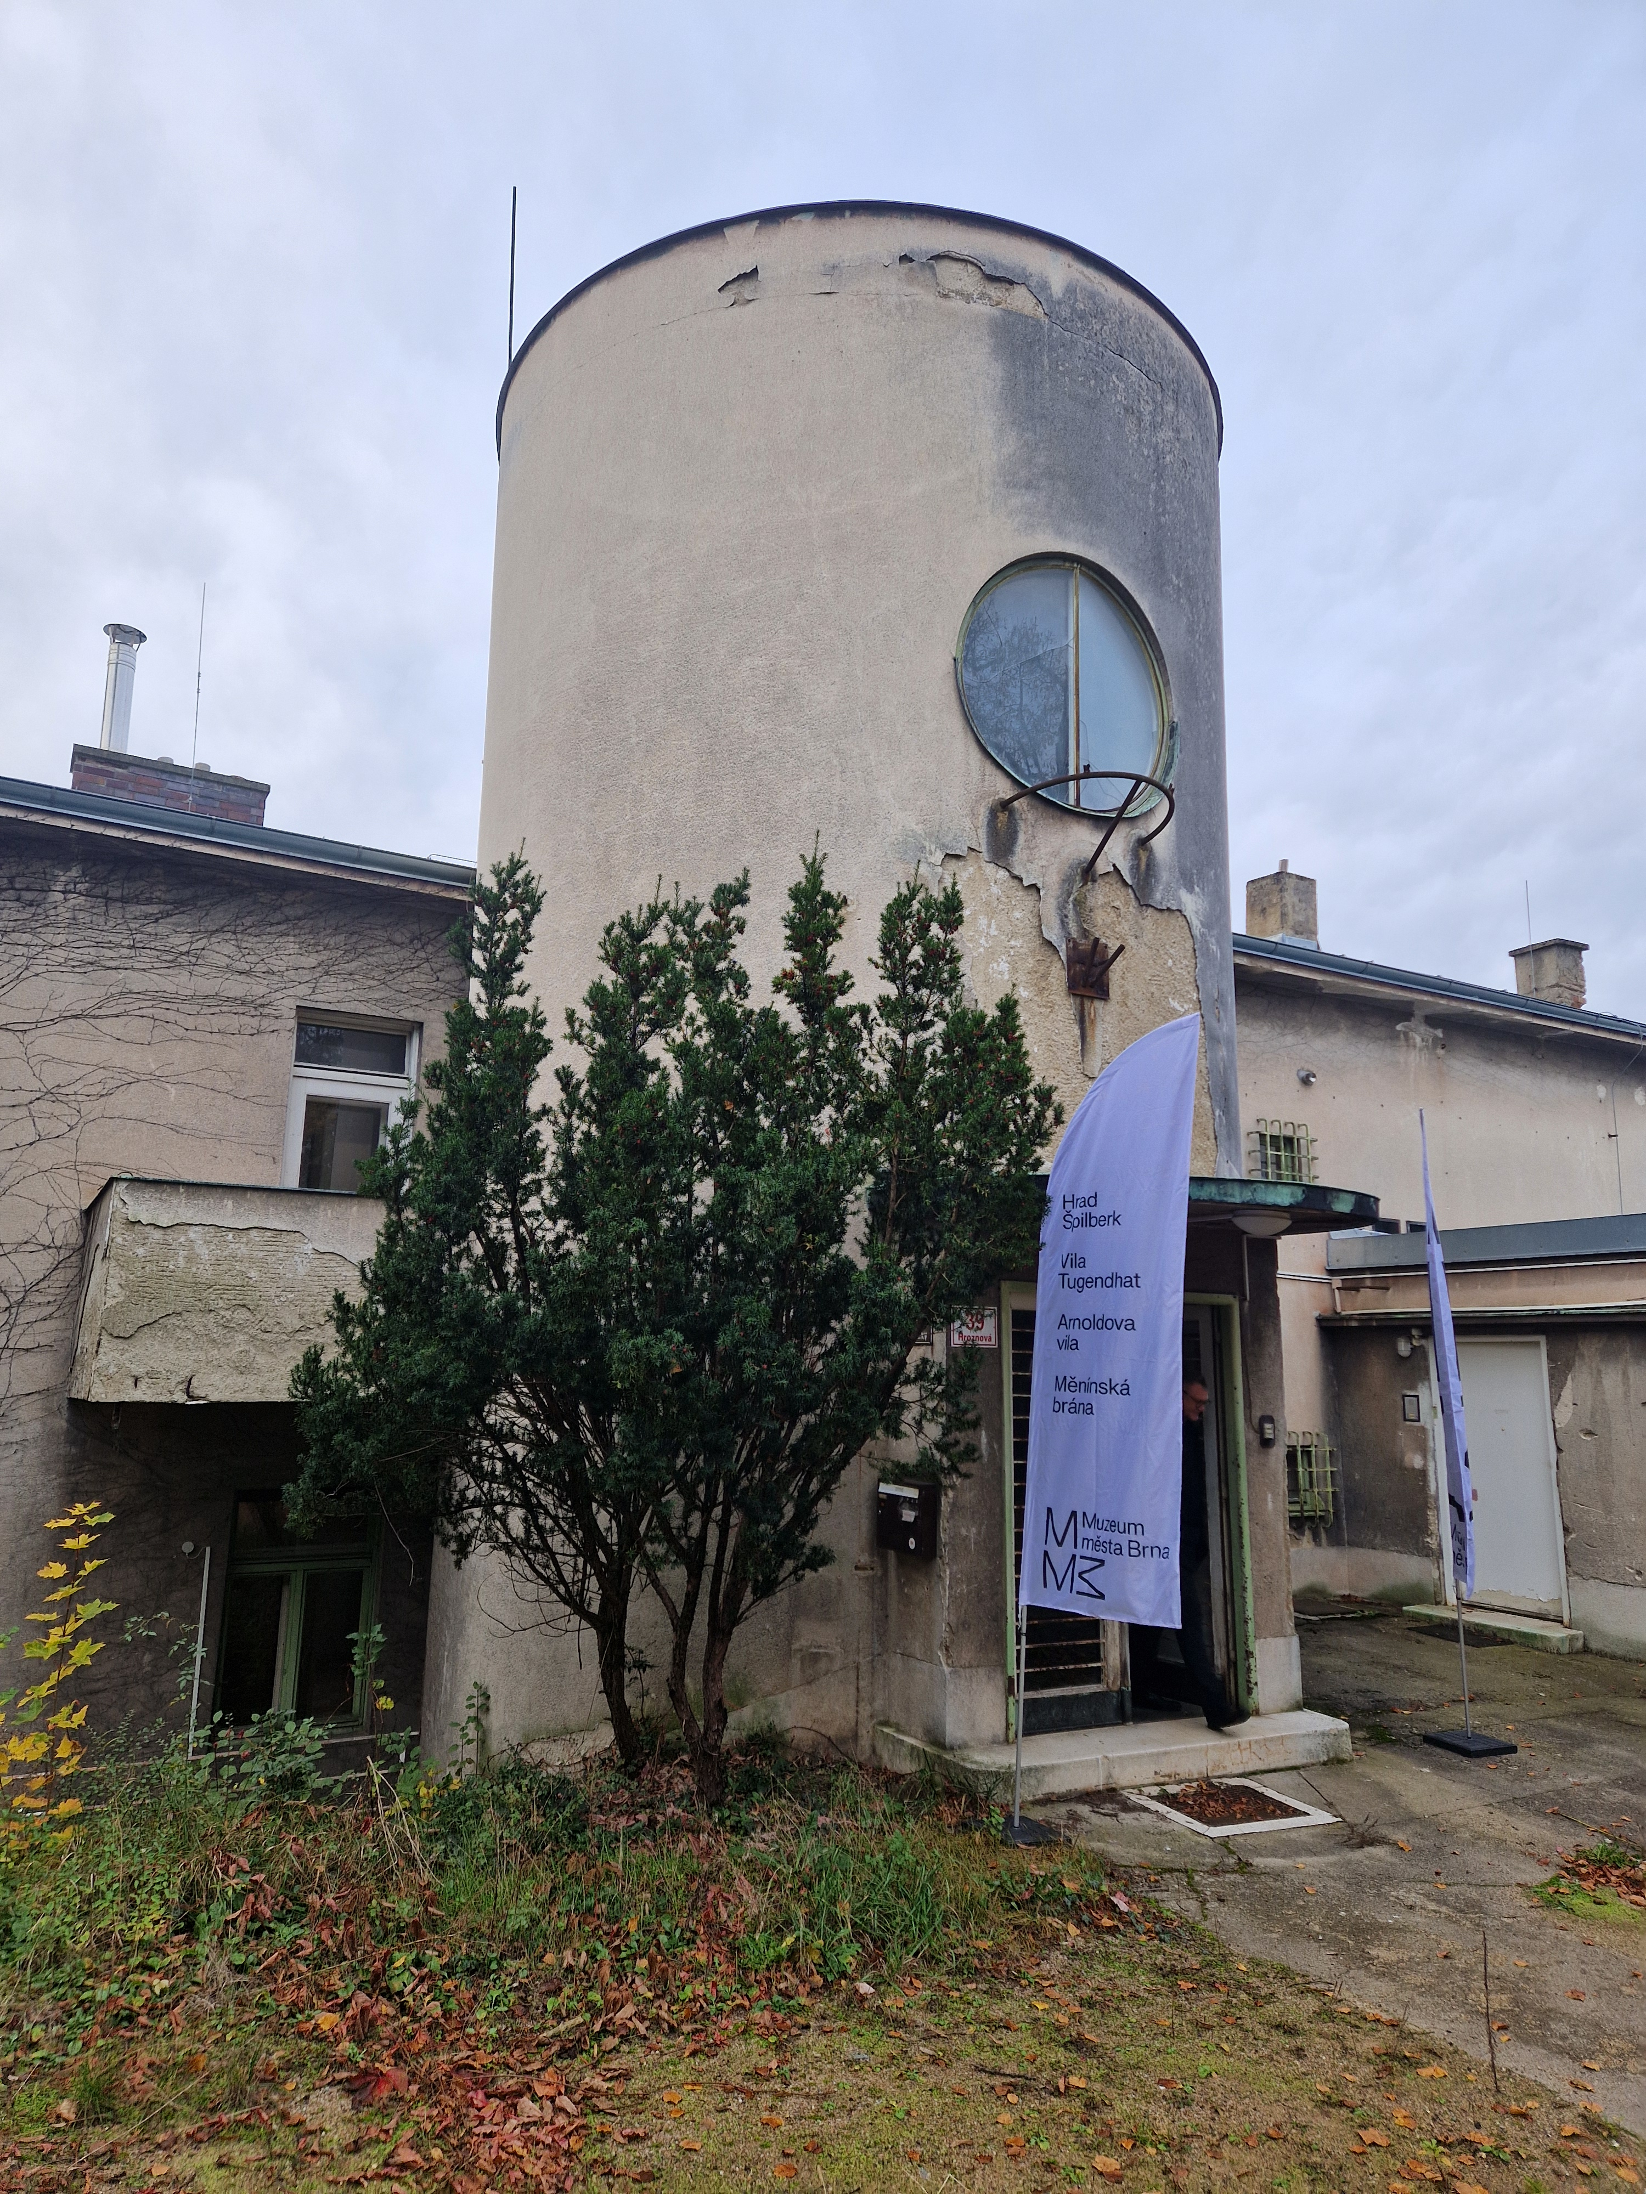
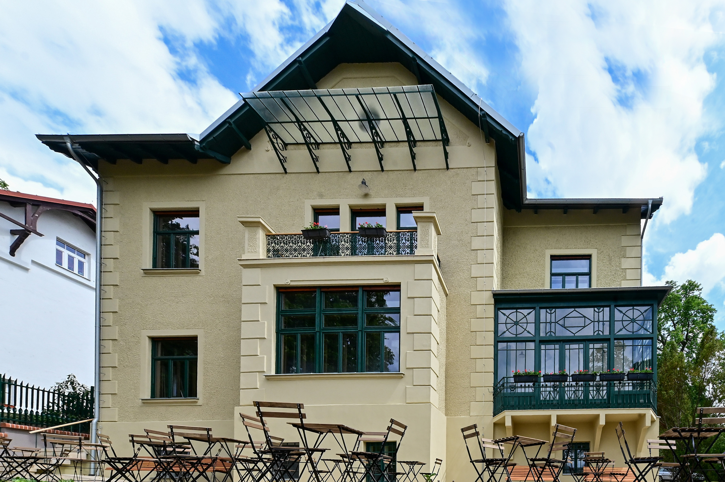
Kulturní infrastruktura

Slide 10
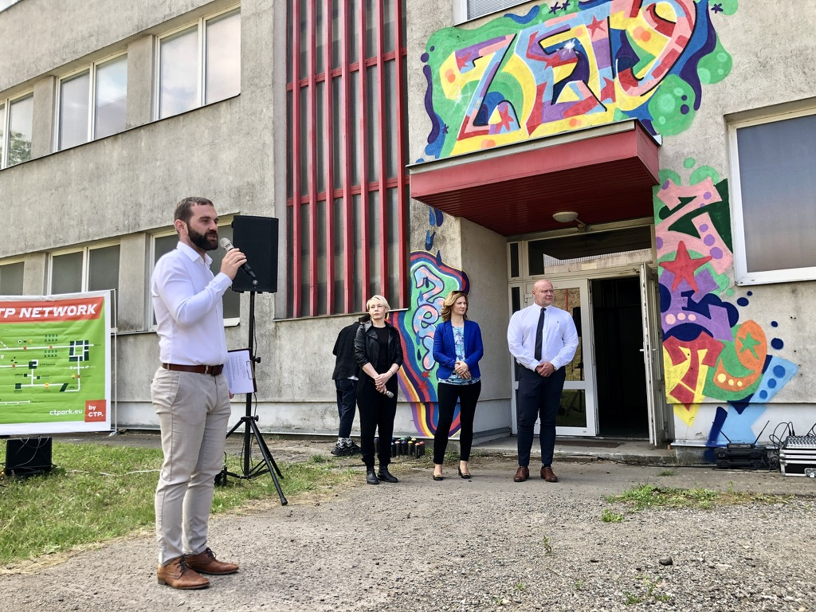
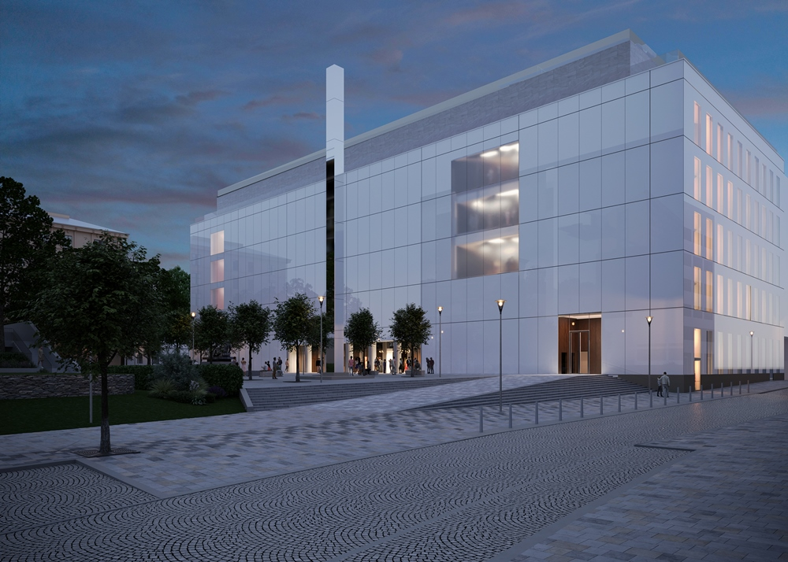
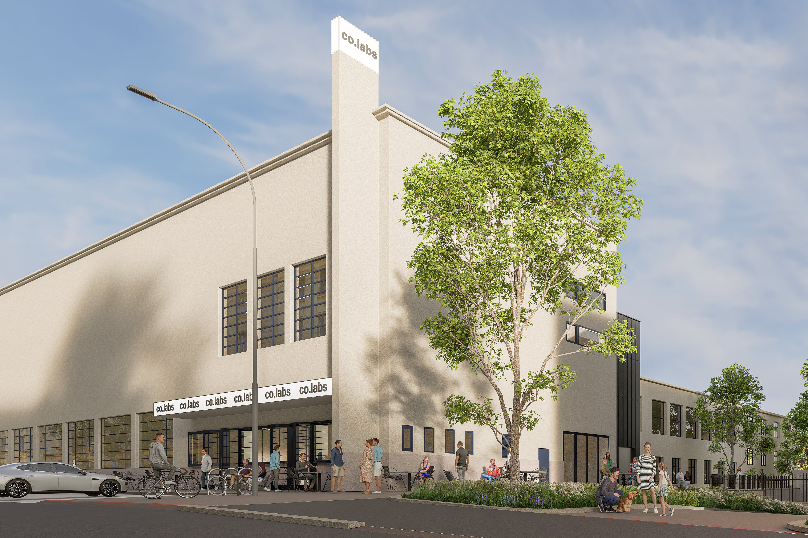
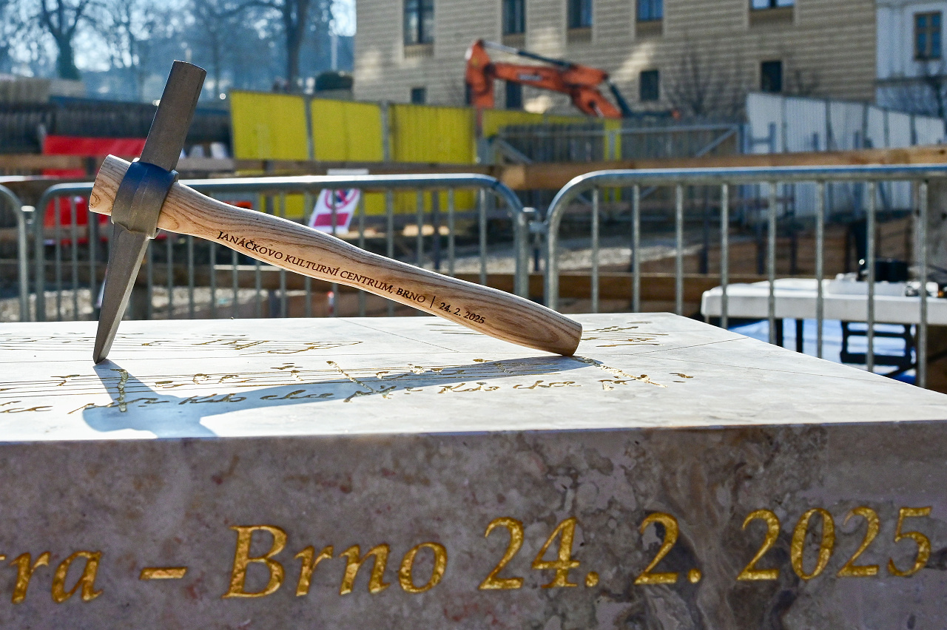

Slide 11
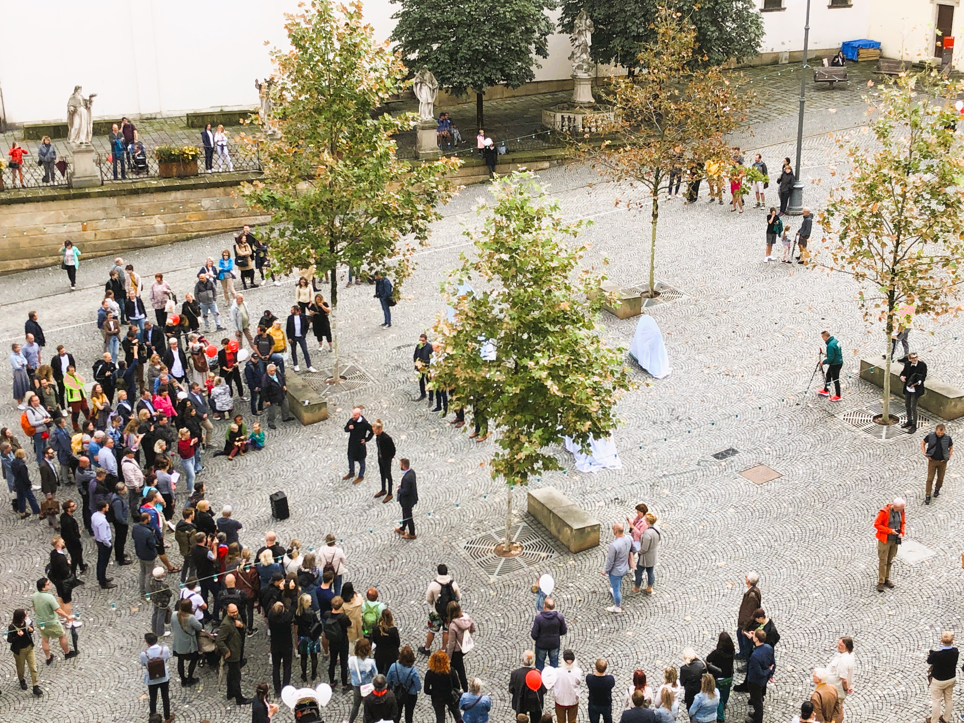
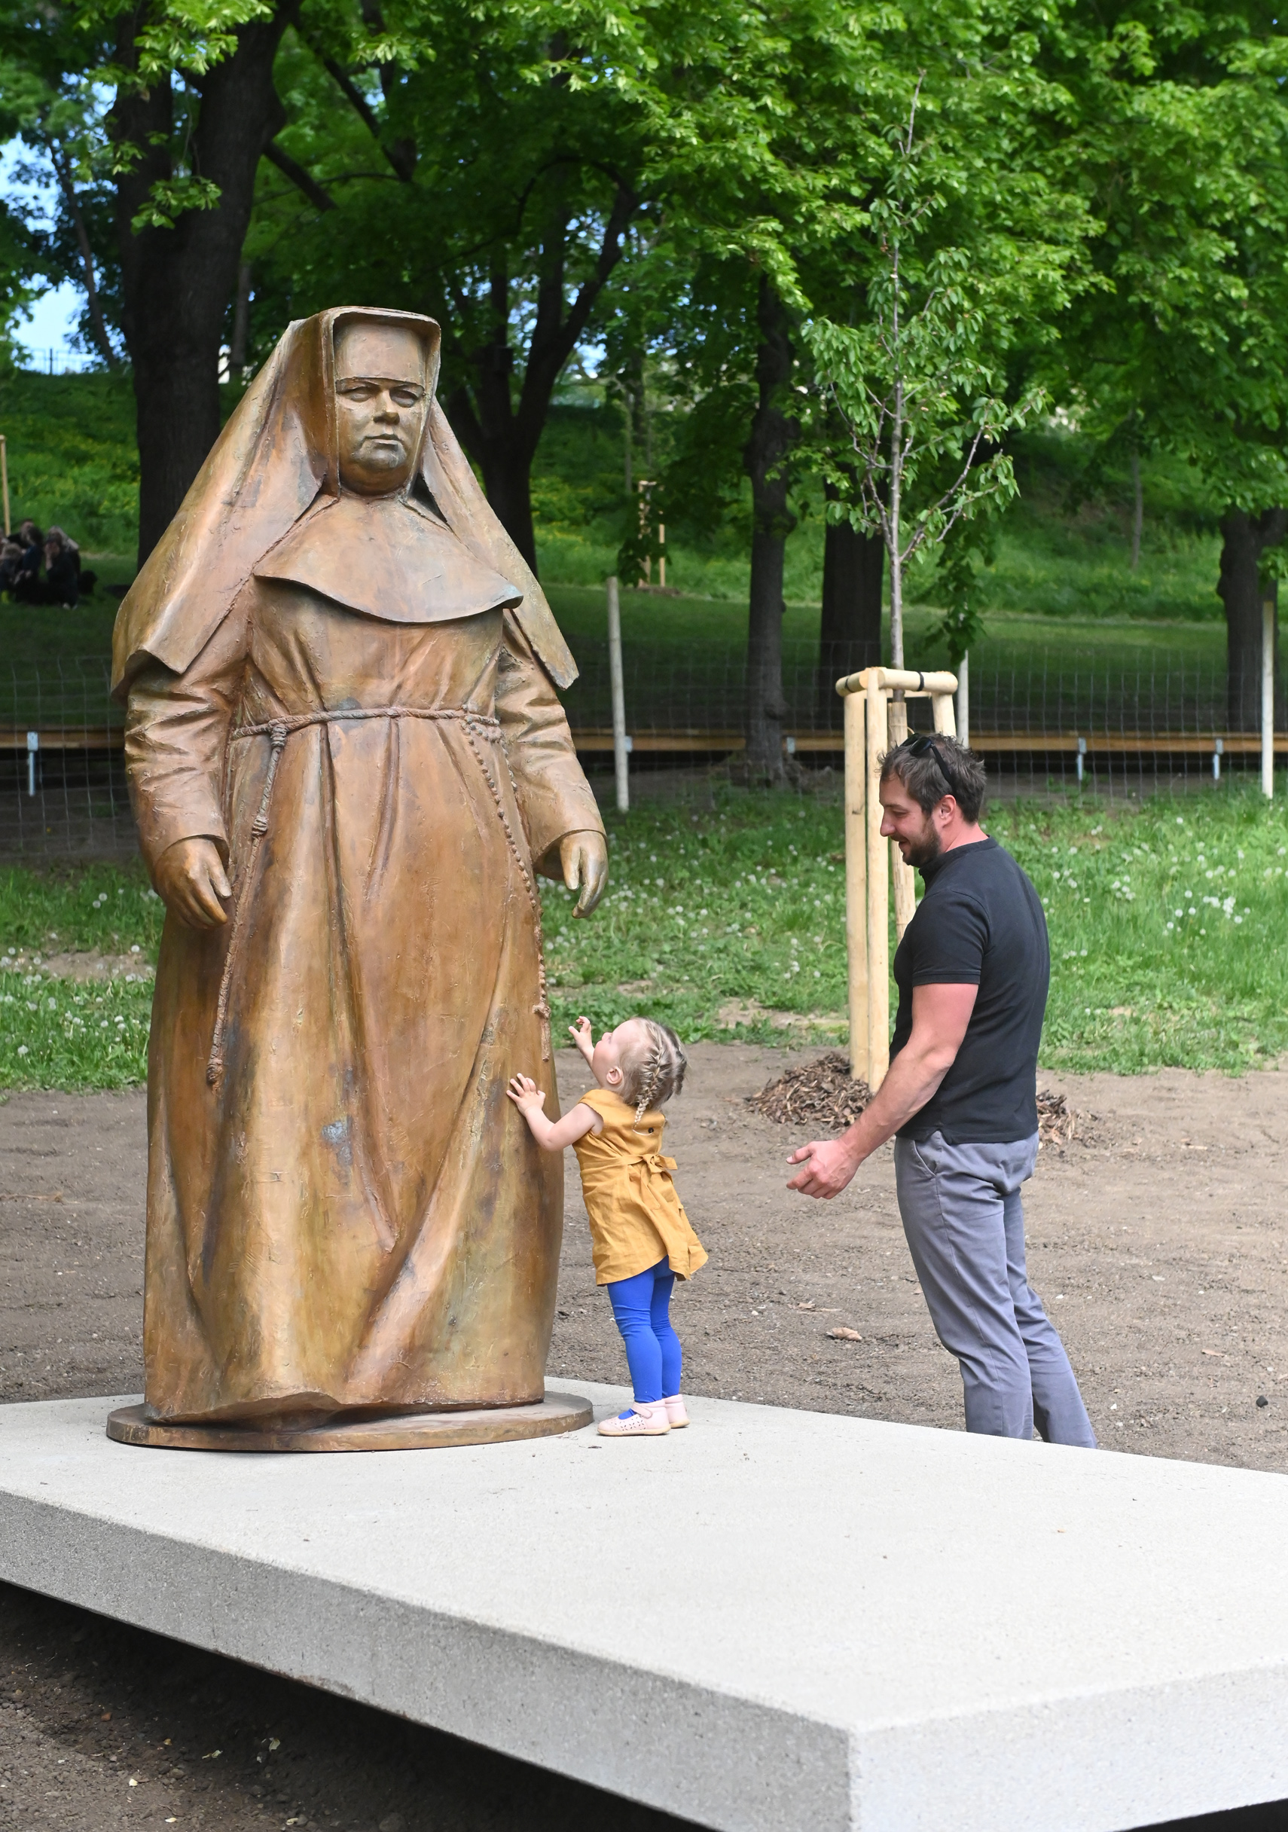
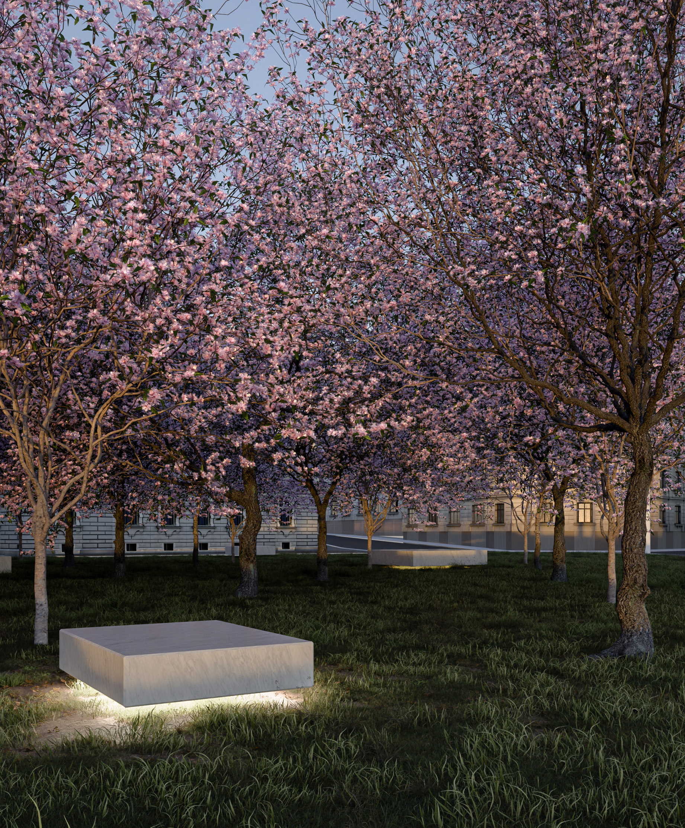
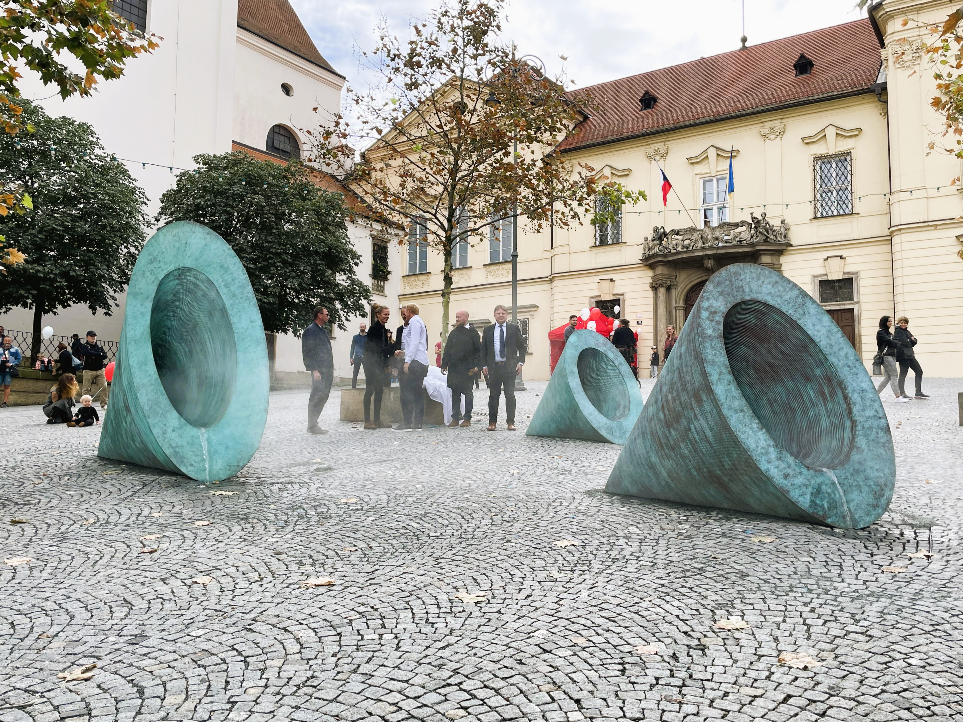
Veřejný prostor

Slide 12
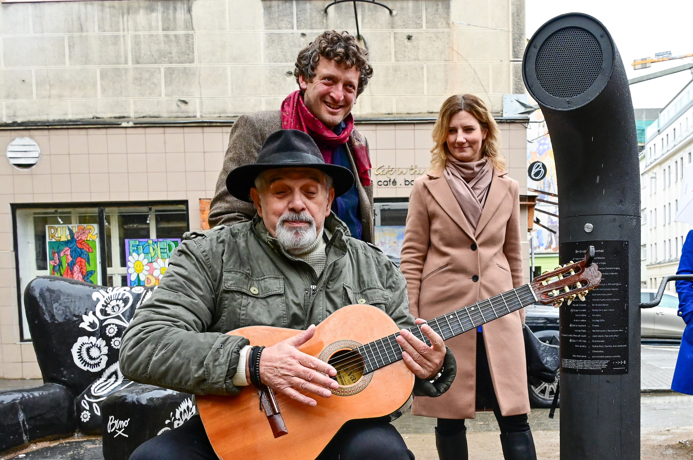
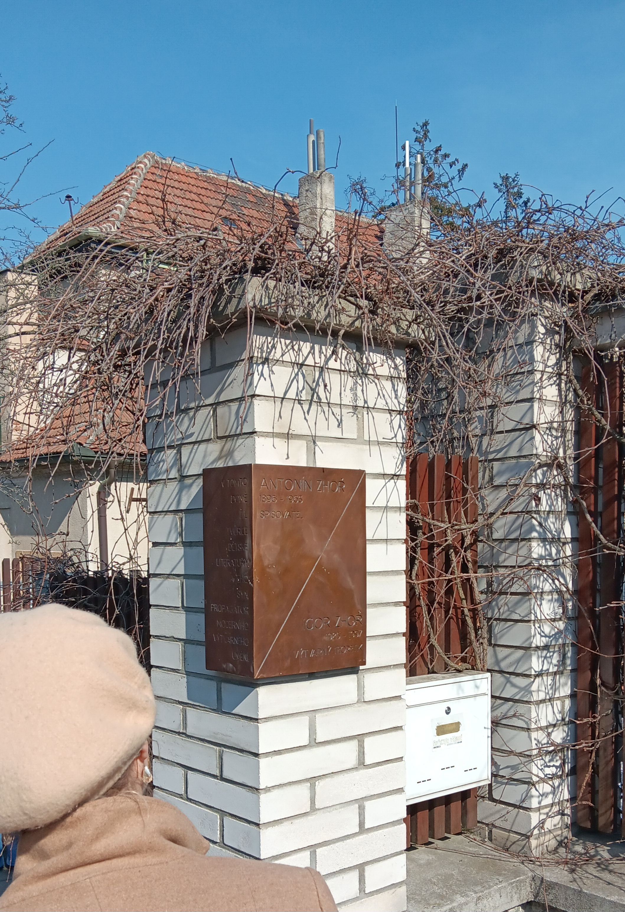
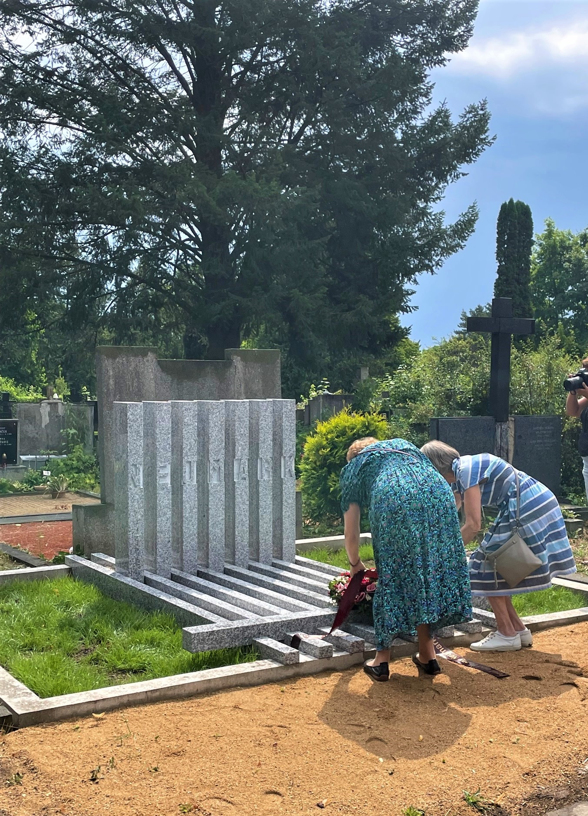
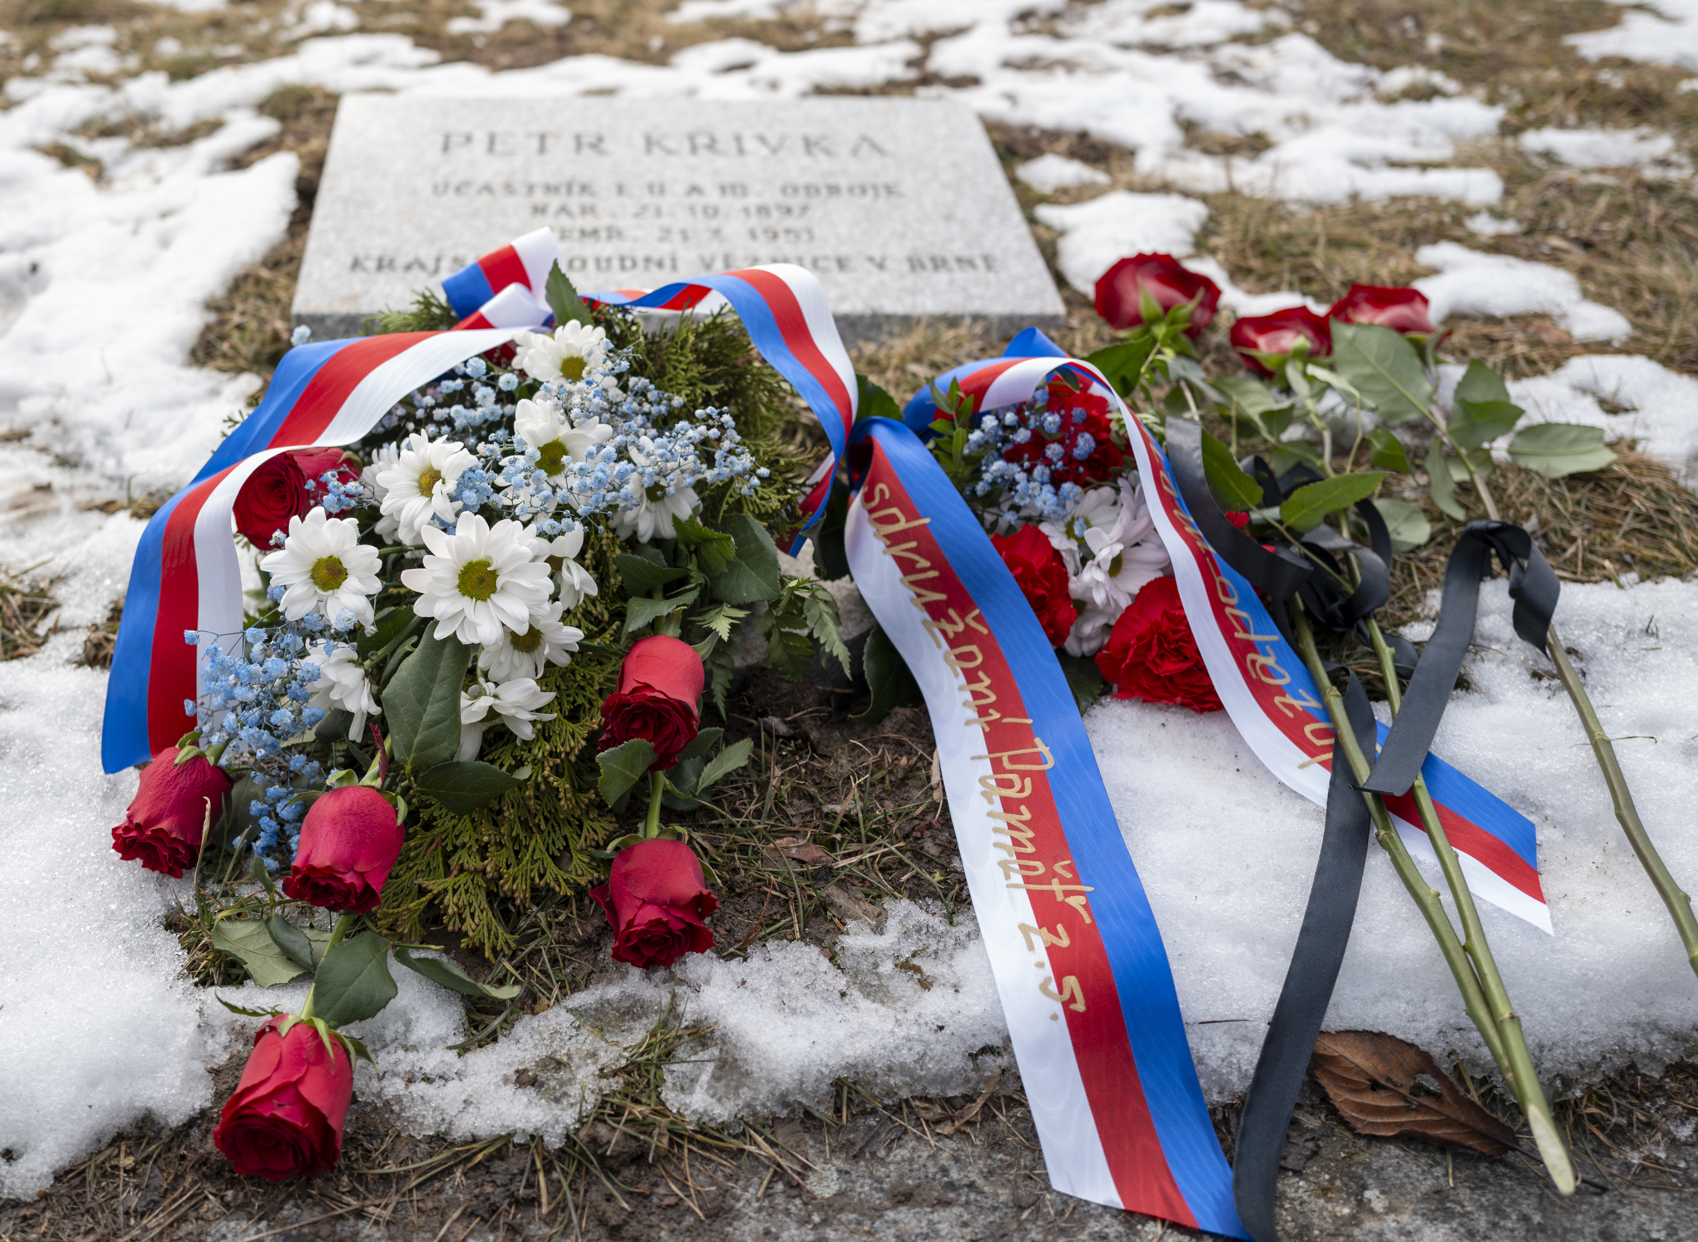

Slide 13
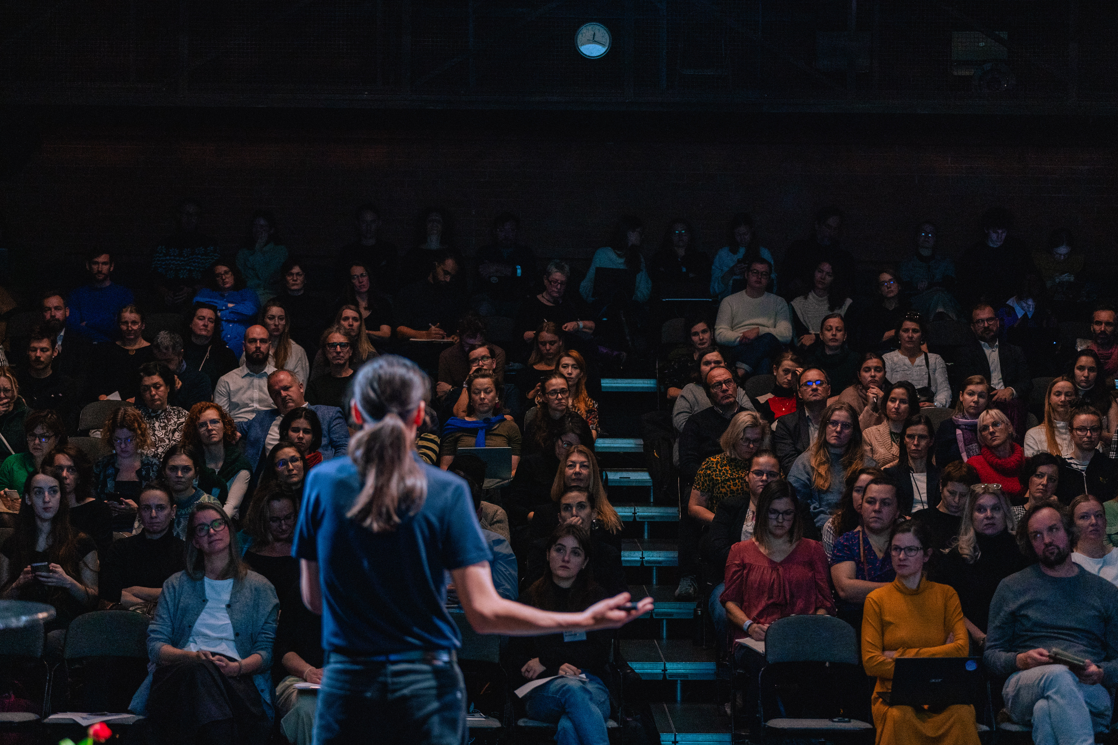
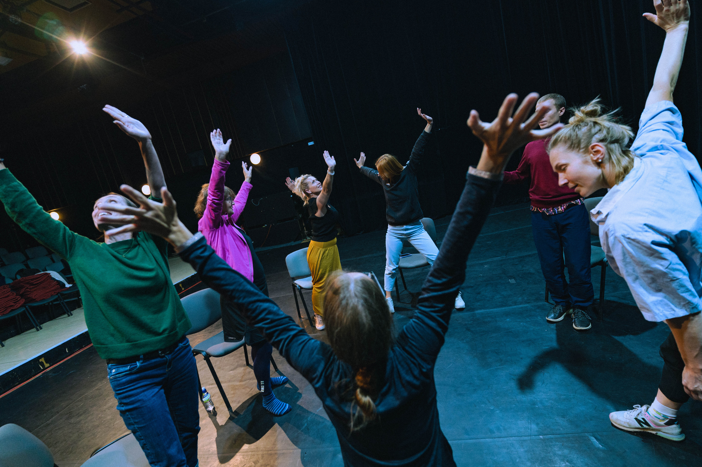
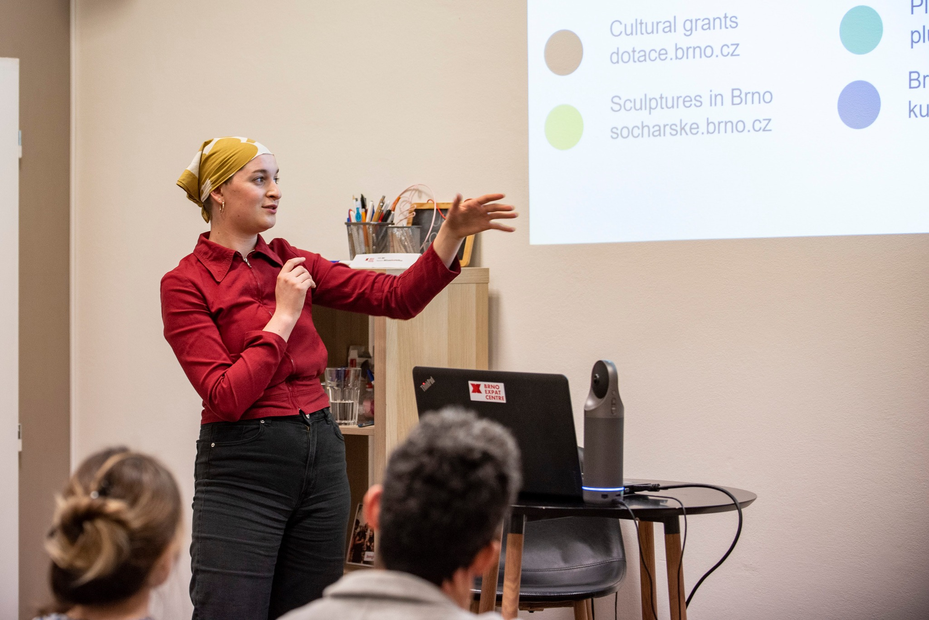
Edukace v kultuře
Workshopy Kultura Brno
Nejbližší:
8.6. komentovaná procházka Sochařské Brno: https://docs.google.com/forms/d/e/1FAIpQLSdRnlubP5zMum0gnBa1U-p5kSqO789pUIKZeEl-_n2tDdIIpQ/viewform?usp=header
17. 6. Kultura dostupná všem: https://docs.google.com/forms/d/e/1FAIpQLSeCBY1CYh54fiI5shxAz9wWZmUcCFwLRLNqrEXoj3nKiyF2kg/viewform?usp=header

Slide 14
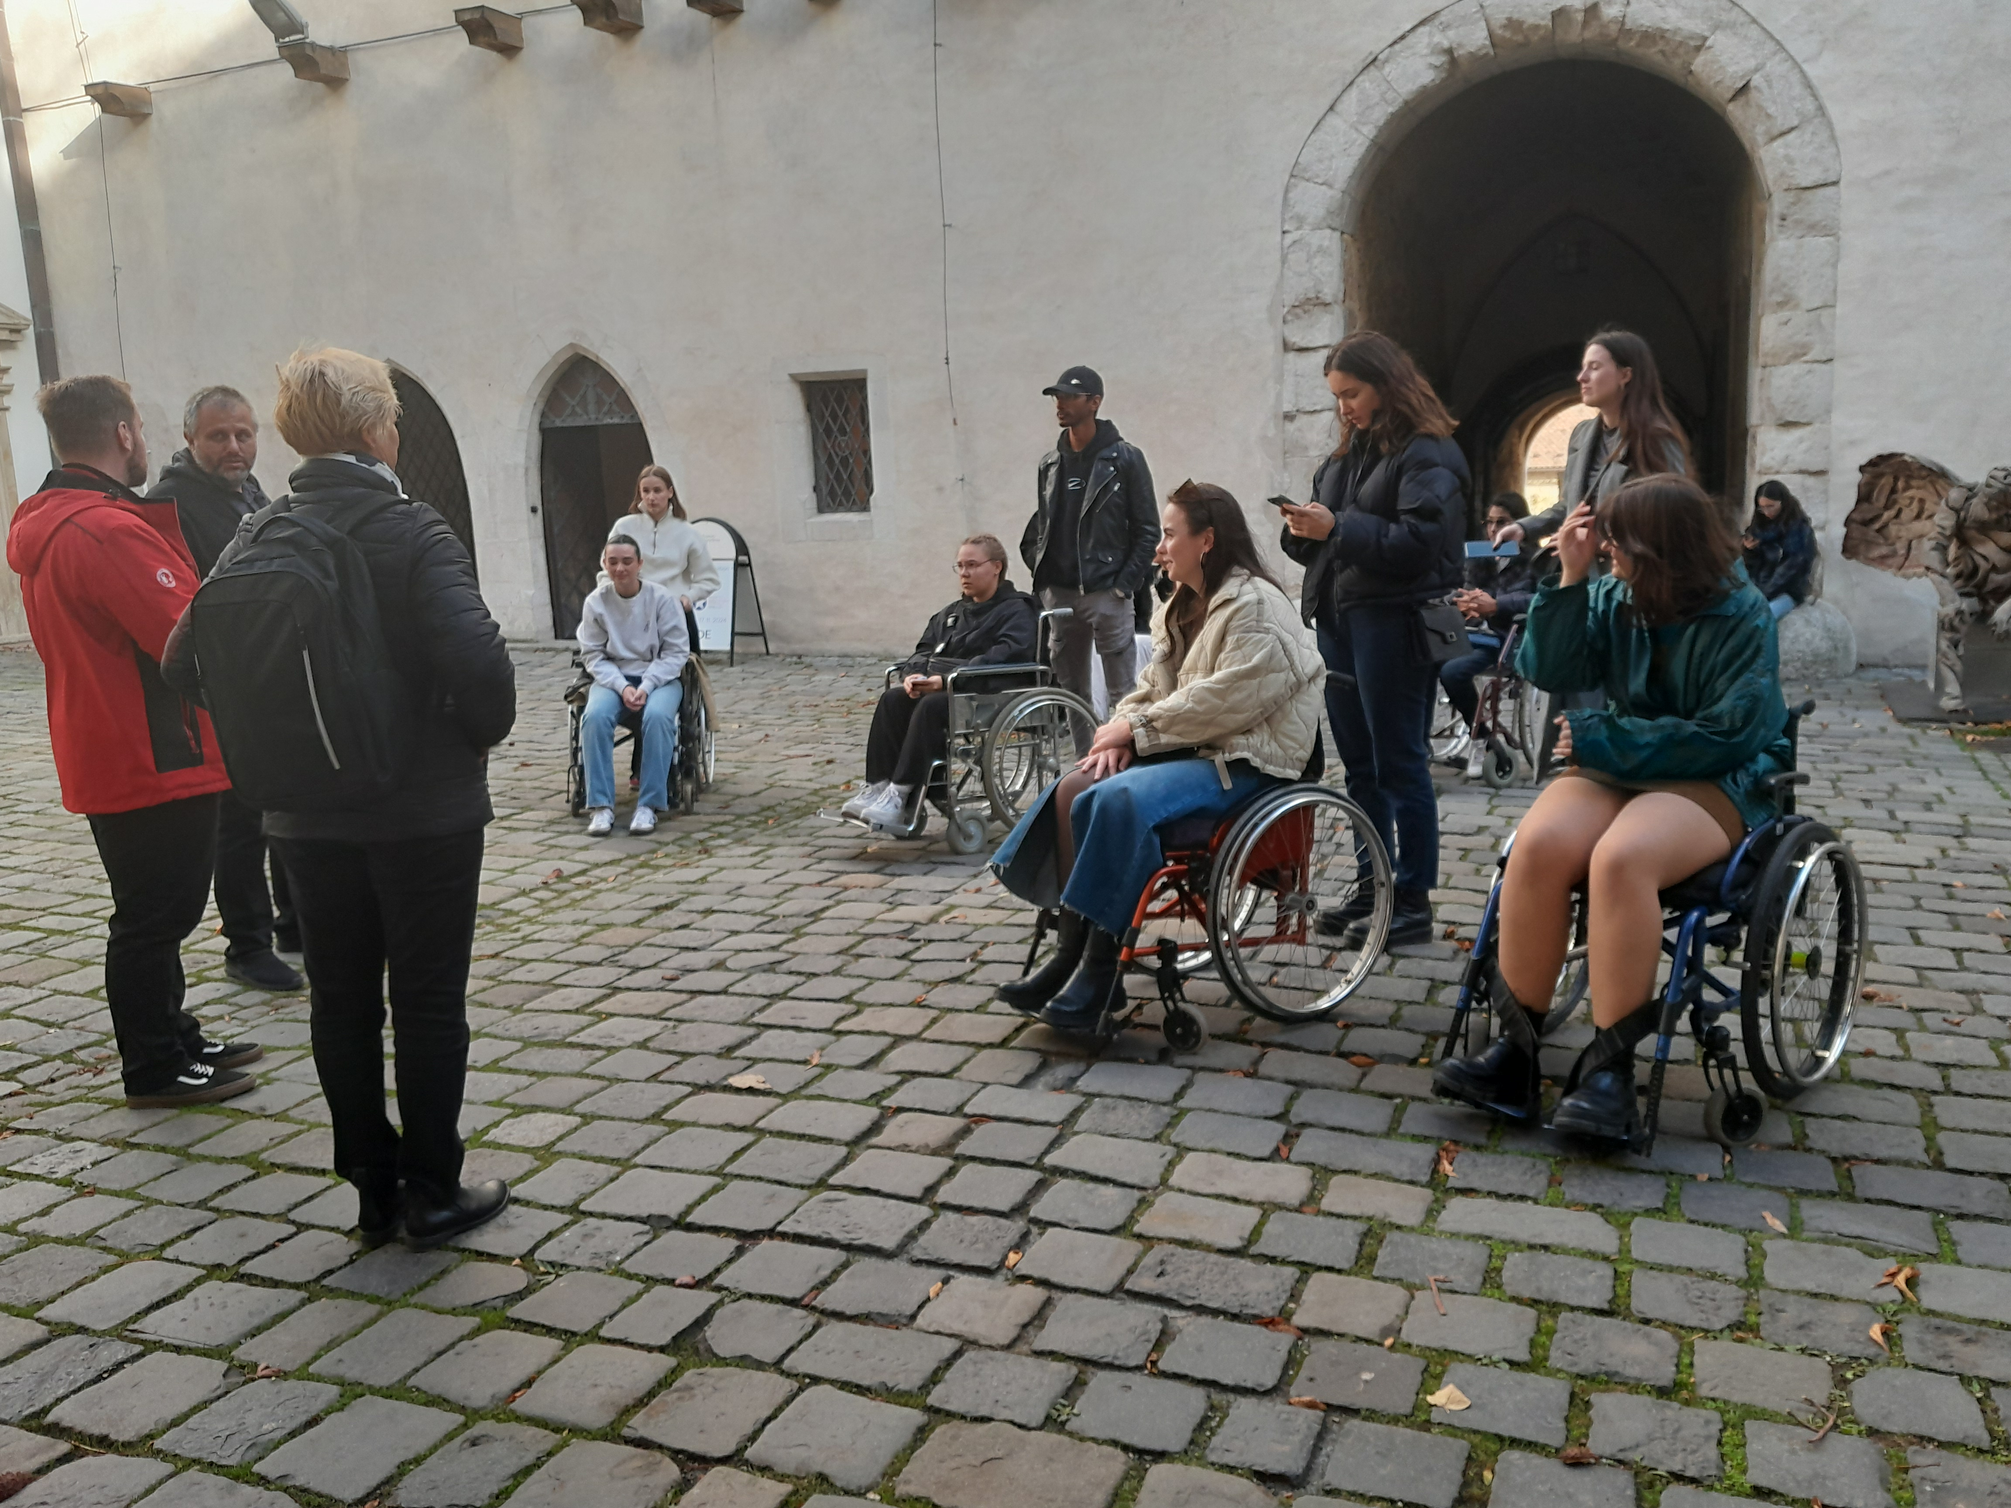
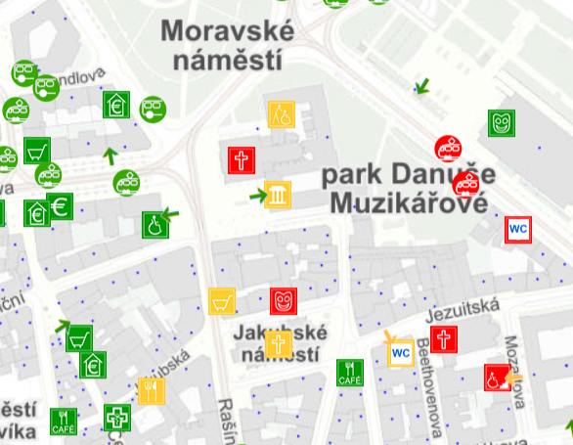
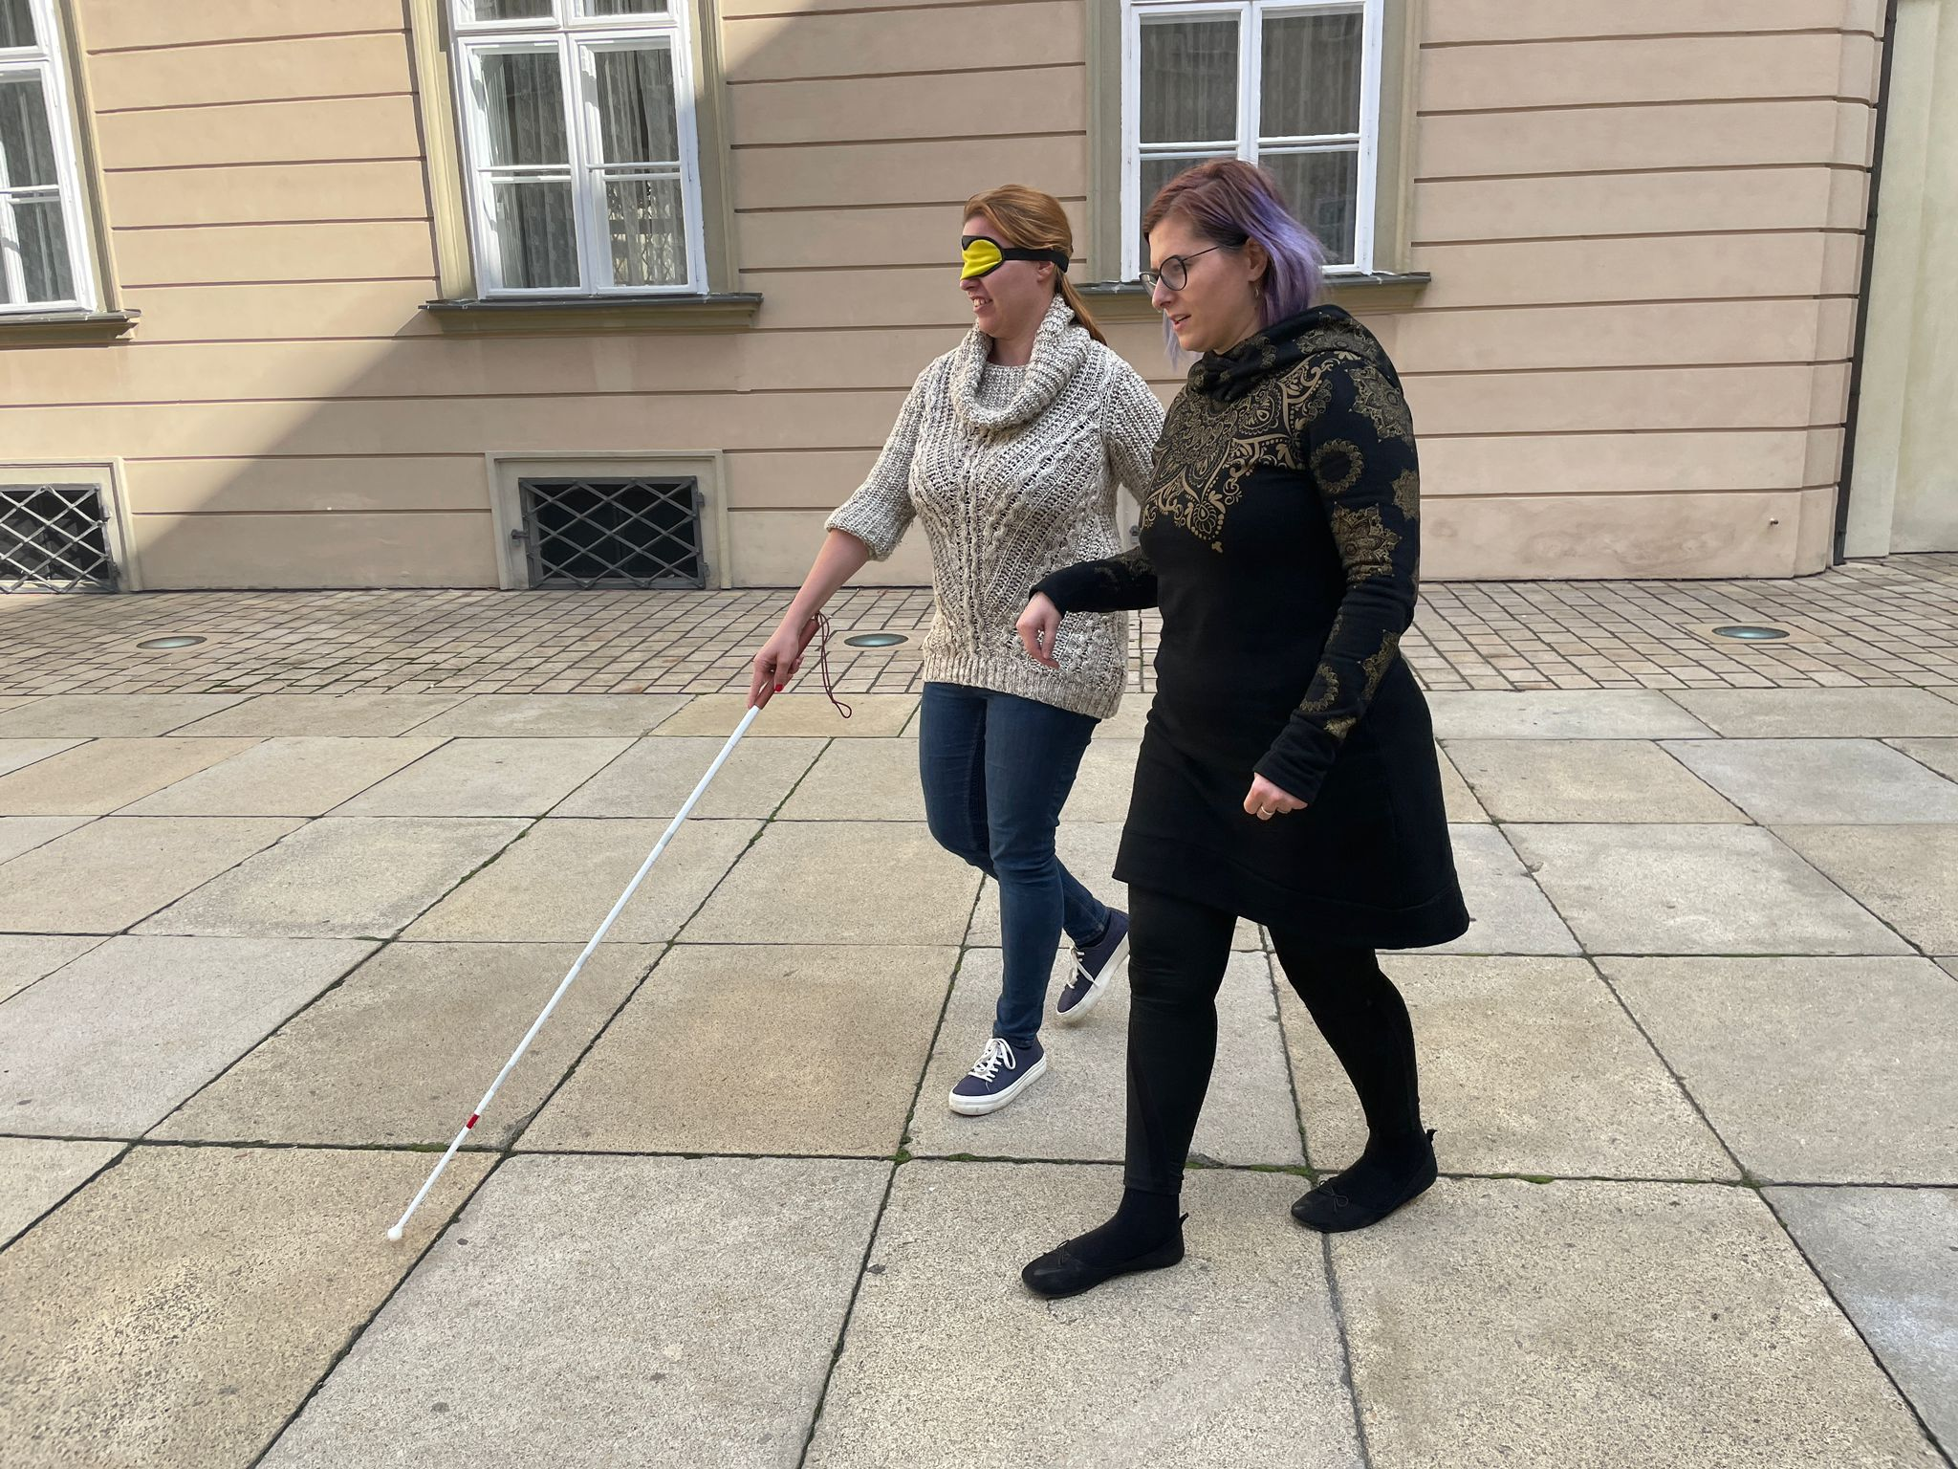
Kroky k přístupnosti kultury
https://www.bezbarierovebrno.cz/podnet/

Slide 15
A co strategicky dál?
V celkovém naplňování SKKO se odráží skutečnost, že šlo o první dokument svého druhu. SKKO byla koncipována jako více vizionářská a velmi velkorysá k novým myšlenkám s cílem rozsáhlé transformace KKO v Brně. Takto měla prověřit možnosti a kompetence jejích garantů i samotného města vůbec. To se promítlo do opatření a aktivit, z nichž např. část spadá do působnosti externích subjektů nebo vyžaduje změny na státní či krajské úrovni.
Účelem strategických dokumentů města by také, za současného stavu, nemělo být nahrazovat strategie externích subjektů nebo koncepční dokumenty jiných oblastí. SKKO s nimi musí spolupracovat a navazovat na ně.
Z hlediska evaluace SKKO tak vyplynuly pro aktualizaci SKKO následující doporučení:
1) zjednodušení struktury
2) nastavení indikátorů v souladu se SMART principem
3) stanovení takových cílů a opatření, které město může garantovat, aniž by jejich plnění vyžadovalo zásah do autonomie externích subjektů
Strategie je dlouhodobý rámec, který nastavuje směřování kultury ve městě, ale je možné jej dále rozvíjet, modifikovat a konkretizovat prostřednictvím krátkodobých a na aktuální dění reagujících akčních plánů.

Slide 16
Dotace Kultura vs Kreativa
Pro rok 2025 dochází k výraznějšímu rozdělení podpory mezi oblast kultury, kterou administruje Odbor kultury Magistrátu města Brna, a oblast kreativity, kterou zastřešuje Odbor strategického rozvoje a spolupráce prostřednictvím programu Pro Kreativní Brno!
Změnou oproti předchozím rokům je vyjmutí podpory pro design, architekturu a umělecká řemesla z kulturních dotačních programů, které se přesouvají do oblasti podpory kreativních průmyslů.
Program Pro Kreativní Brno tak podporuje rozvoj kreativních průmyslů, jako jsou: design; architektura; videohry a hry; reklama a řemesla.

Slide 17
Další novinky...
od září nová verze webu kultura.brno.cz – zaniknou samostatné „miniweby“ socharske.brno.cz a plugandplay.brno.cz (budou součástí webu kultura.brno.cz)
nové verze našich kulturních gis map
nové edukační materiály a aktivity
nová díla ve veřejném prostoru – výtvarné ztvárnění protipovodňových stěn nábřeží Svratky, socha Lucie Bakešové, aj.
na podzim budou v oblasti kreativy BRNO CREATIVE DAYS

Slide 18
Nenechte si ujít co se děje...
Odbor kultury Magistrátu
města Brna → Kultura B R N O
kultura.brno.cz
facebook.com/brnoculture
kultura.brno.cz/newsletter/
youtube.com/@kulturabrno

Slide 19
Děkuji za pozornost!
Mgr. Veronika Majíčková
Oddělení koncepce a rozvoje
Odbor kultury MMB
majickova.veronika@brno.cz
tel.: 542 172 073

Slide 20
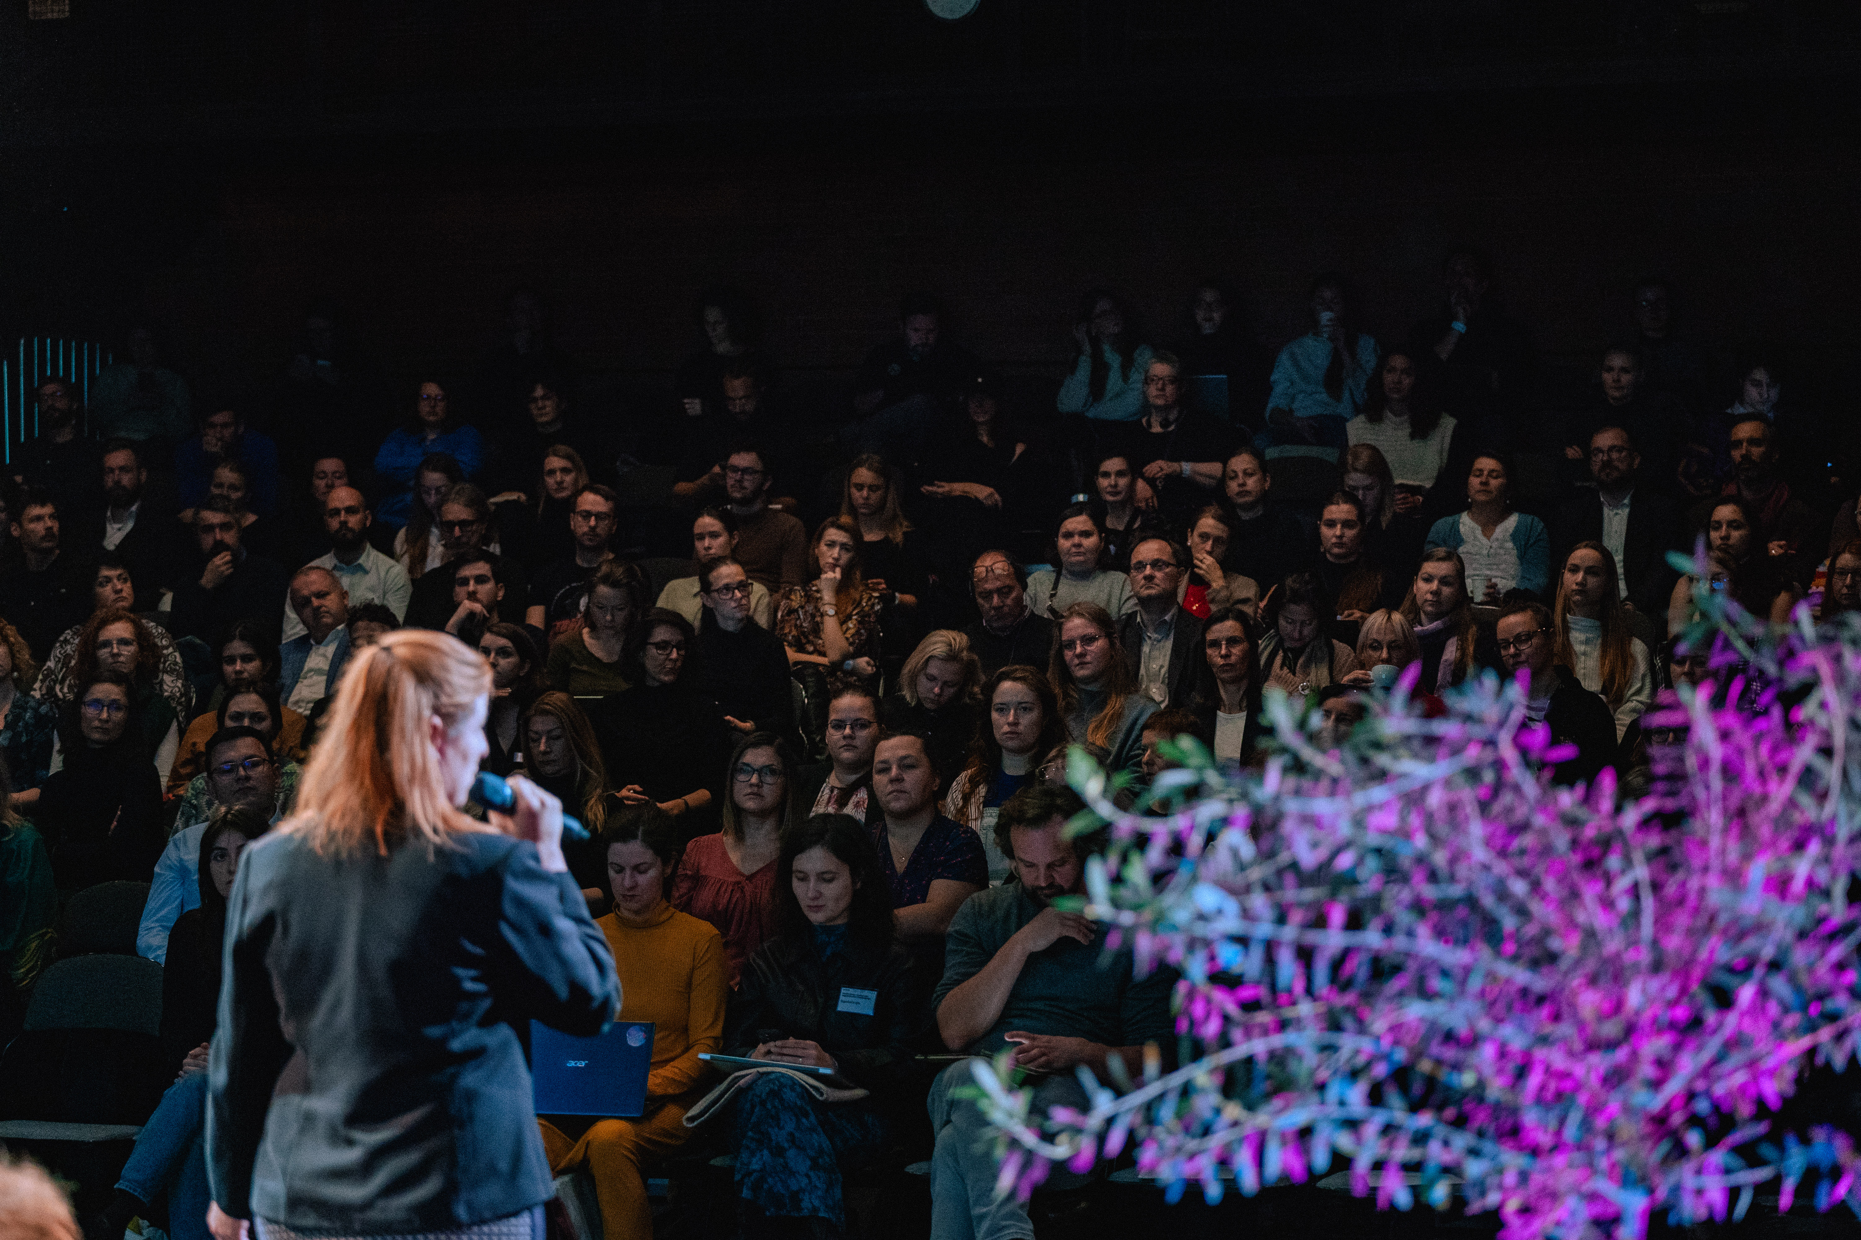

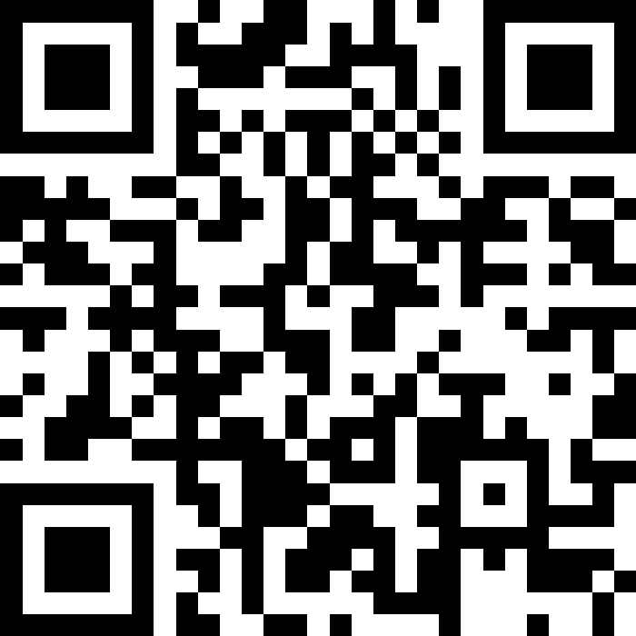
Otevřené fórum

